Slide 1
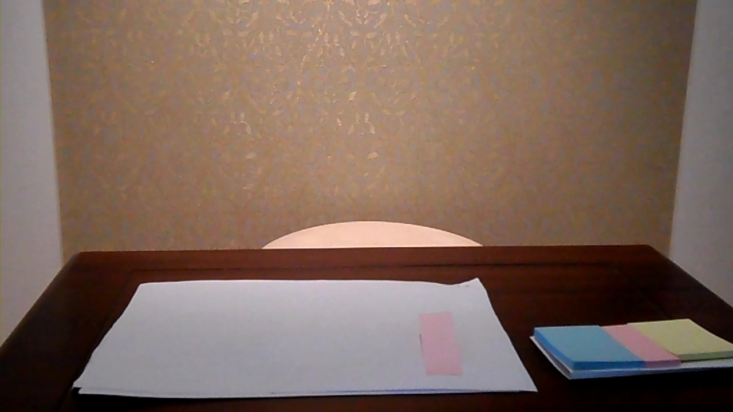
여자가 노란 포스트잇을 붙이지 않았다.
내 말이 맞나요?

